Slide 1

Bienvenue à tous
Soutenance de Rapport de stage
En vue des connaissance reçus en classe de Prépa 3IL2B
DIPLÔME D’INGERNIEUR EN
INFORMATIQUE
2020-2021

Slide 2



Thème: Mise en place d’une Application web de gestion de Parc Automobile :cas de MCS
Stage effectué du 01 Juin au 23 Juin 2021
À
BM Makepe
Présenté par:
Simo Nlate Cabrel
Encadreur Académique
M. DONGMO CYRIAQUE
Enseignant à l’IUC
Encadreur Professionnel
M. TCHANDA CHRISTIAN
Responsable de MCS

Slide 3










Plan de Présentation
Introduction
Présentation de MCS
Déroulement du Stage et
Presentation project,
Analyse & Conception
Implémentation de la Solution
Conclusion
Bibliographie
Démonstration

Slide 4
Introduction
Notes:
Le secteur bancaire possède un poids considérable sur l’économie des pays dans le monde entier. Aujourd’hui, les soucis majeurs rencontrés dans les institutions financières sont : l’utilisation des technologies dépassées, la lenteur des transactions & les couts assez élevés. Pour pallier à ces alternative, un service d’un nouveau genre voit le jour en Afrique : le « Mobile money ». Le Mobile money est un service de portefeuille mobile proposé par des startups et des opérateurs de télécommunication qui permet à ses utilisateurs d’épargner, envoyer et recevoir de l’argent sur leurs téléphones portable. Ses service existants possédent également cartaines limites que nous avons essayer de corriger en Concevant GLOMO
,

Slide 5
Présentation de MCS
1- Historique
2- Fiche Signalétique
3-
Les Services Offerts
4- Organisation
5- Objectif

Slide 6
Déroulement du Stage et Présentation du Projet
1- Présentation du service d’’accueil
2- Tâches effectuées pendant le stage
La rédaction d’un document de test et remarque sur l’application;
Formation du langage demander;
Formation du Framework
La rédaction d’un manuel d’utilisation de l’application Branch Cashier ;
Le dossier de spécification des besoins de l’application ;
La conception des diagrammes de l’application ;
2- Problématique et Choir du thème

Slide 7
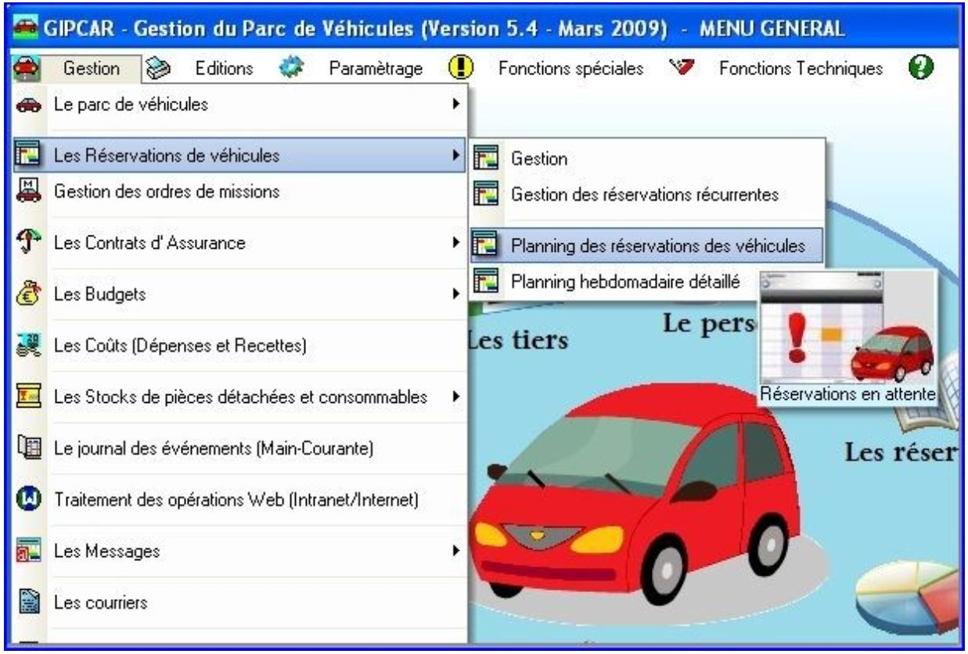
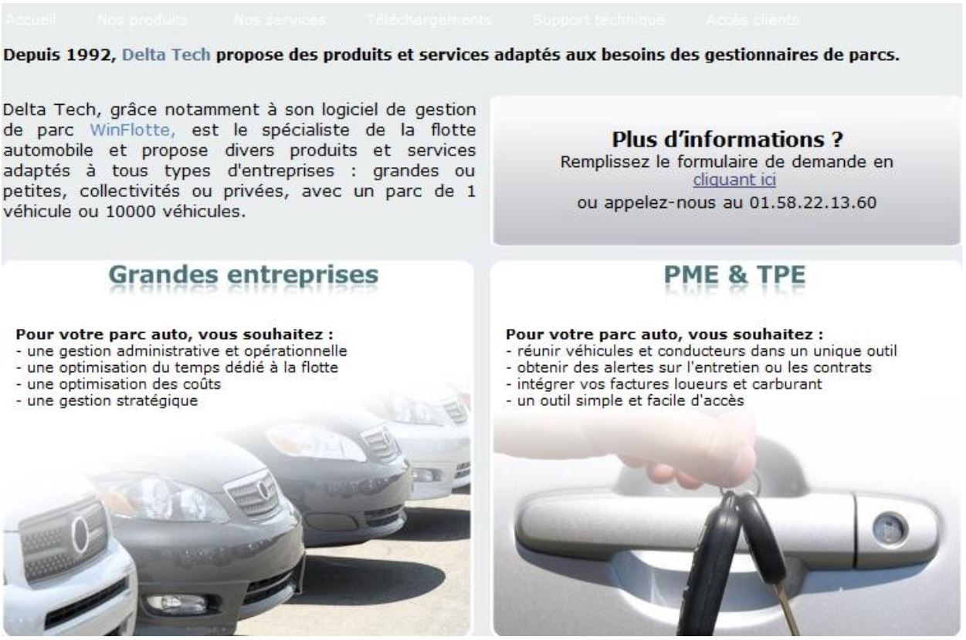
Déroulement du Stage et Présentation du Projet
3- Cahier de charges du projet
Etude de l’Existant
CIPCAR
        Win Flotte

Slide 8
Déroulement du Stage et Présentation du Projet
Critique de l’Existant
Proposition des solutions
Localisation
La facture
L’assurence du véhicules et du conducteur
Disponibilité des véhicules
Disponibilité de l’application a tour moment et a quelque soit le lieu

Slide 9
Déroulement du Stage et Présentation du Projet
Contraintes
La date de livraison de cette plateforme est de un mois;
L’application doit être bilingue (anglais et français);
L’application doit communiquer avec une base de données distantes via les services web;
Elle doit être fiable, rapide et sécurisée;

Slide 10
Déroulement du Stage et Présentation du Projet
4- Planification du projet
Total des ressources
Ressources humaines | 200 000 FCA
Ressources matérielles | 230 000 FCA
Ressources logicielles | 15 000 FCA
Total | 445 000 FCA

Slide 11
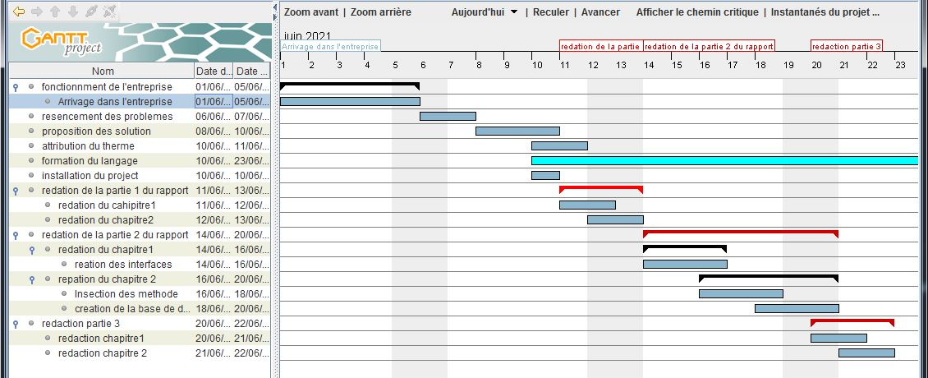
Déroulement du Stage et Présentation du Projet
4- Planification du Projet
Planification temporelle

Slide 12
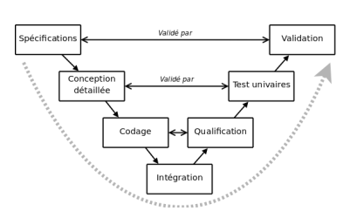
Analyse & Conception
1- Modèle du cycle de vie
Notes:
UML est un outil intéressant car est un langage graphique qui permet de représenté les différent aspect du système d’informations. UML 2.0 comporte ainsi treize types de diagrammes mais neuf sont couramment utilisé représentant autant de vues distinctes dans le cadre de ce projet, nous avons utilisé 3 diagrammes repartis en deux grands groupes.
1-cas d’utilisation :qui décrivent les comportement et fonction d’un system du point de vue l’utilisateur
2-classe: décrivent la structure statique, type et relations des ensembles d’objet
3-sequences: qui décrivent de manière temporelle les interactions entre objets et acteur

Slide 13
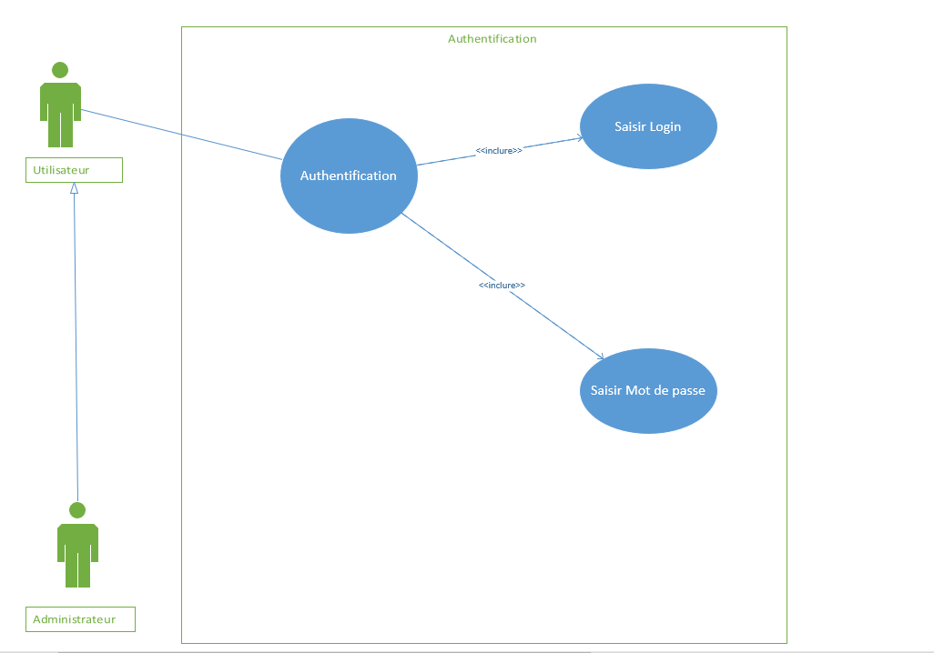
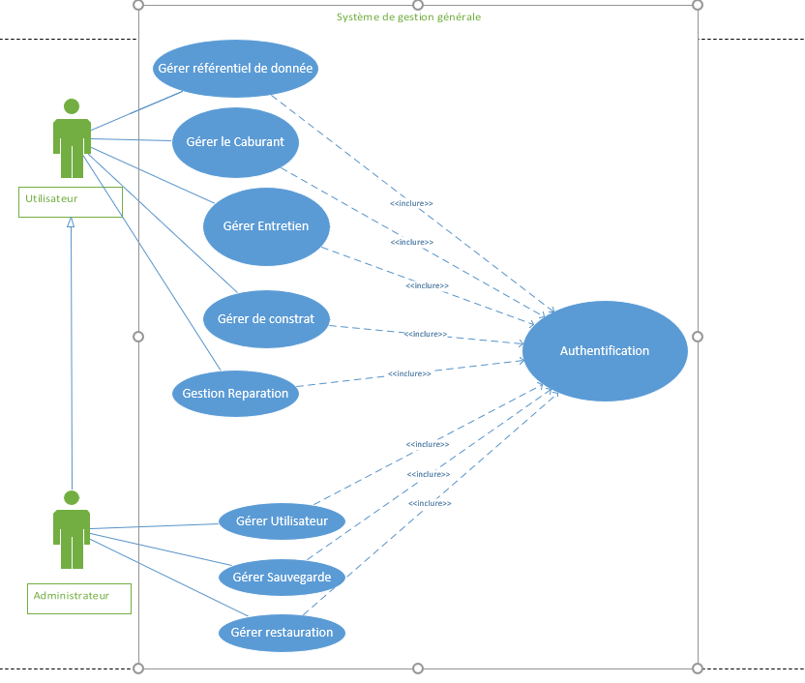
Analyse & Conception
2- Modélisation Conceptuelle
Diagramme de cas d’utilisation: Authentification
Diagramme de cas d’utilisation: Générale

Slide 14
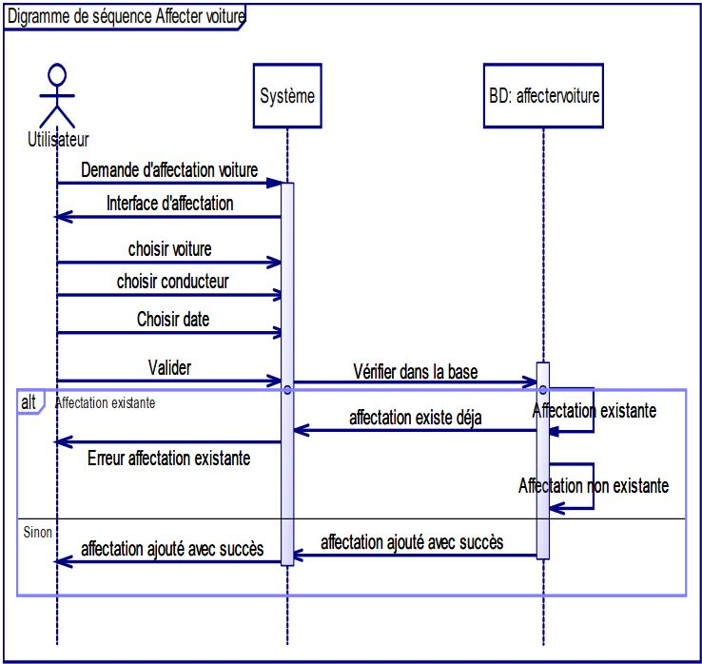
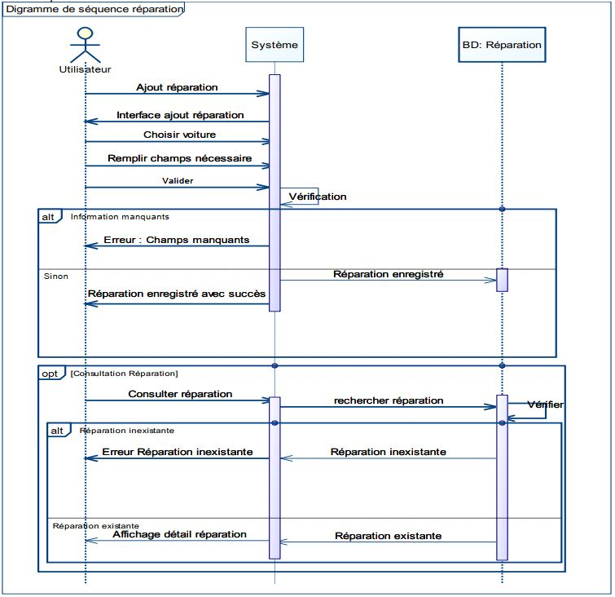
Analyse & Conception
2- Modélisation Conceptuelle
Diagramme de cas De séquence: Affecter véhicule
Diagramme de séquence: Réparation

Slide 15
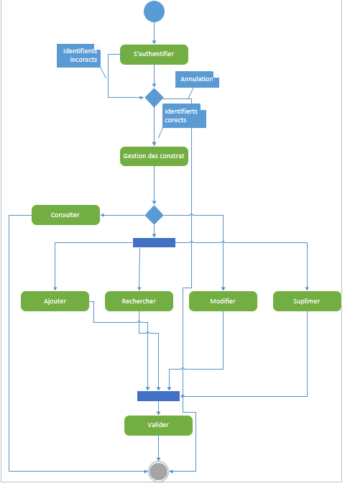
Analyse & Conception
2- Modélisation Conceptuelle
Diagramme de cas D’activite: Gestion des entretiens

Slide 16








Implémentation de la Solution
Outils technologiques:
Framework:
Langages utilisés:

Slide 17
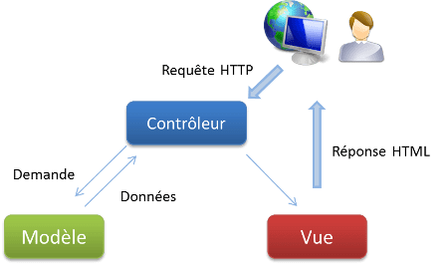
Implémentation & Test
Architecture de l’Application:

Slide 18
Conclusion
Notes:
1- Pou être utiliser partout ou l’on se trouve

Slide 19
Bibliographie
Ouvrages utilisés
➢ 1(*) Joëlle MUKENYI K., Problématique de la gestion du parc automobile dans une entreprise commerciale. Cas de l'EDINOKI (1996-1998), TFC inédit, ULPGL-Goma, FGA, 1996-1997.
➢ 2(*) Le Larousse, éd. 1974.
➢ 3(*) M. CROLAIS, Gestion intégrée des véhicules et approvisionnement, France, Hommes, 1973, p. 11
Webographie
➢ www.logistiqueconseil.org différents niveaux des véhicules (02/06/2021 à 14h)
➢ www.memo problematique.fr (02/06/2021 à 9h)
➢ www.COMPTA.com. (08/06/2021 à 11h30)
➢ www.maurice-chavelli.developpes.com. (13/06/2021 à 11h30)
➢ www.codeload.githubusercontent.com. (15/06/2021 à 11h30)
➢www.carglass.fr. (20/06/2021 à 11h30)

Slide 20
Démonstration

Slide 21
Merci pour votre aimable attention

Slide 22
Questions et Suggestions

